Slide 1
СЭРГЭЛЭН СУМЫН АЛТАНТҮЛХҮҮР ЦЭЦЭРЛЭГИЙН 10 ДУГААР САРД хийсэн ажлын тайлан эрхлэгч б.бямбадорж
2021 он

Slide 2
ТАНИЛЦУУЛГА МЭДЭЭЛЛИЙН АГУУЛГА
1. | Үндсэн үйл ажиллагаа
2. | Эрүүл ахуй, халдвар хамгаалал
3. | Уралдаан тэмцээн
4. | Хүүхдийн хөгжилд дэмжлэг үзүүлэх зорилгоор зохион байгуулсан ажил

Slide 3
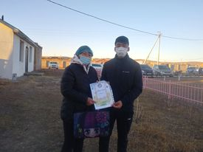
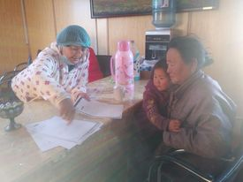
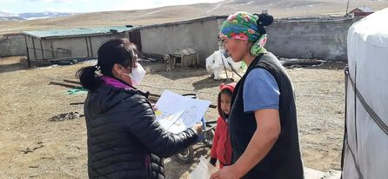
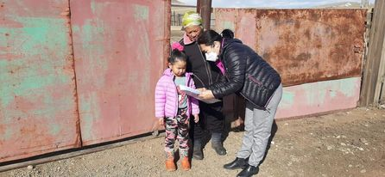
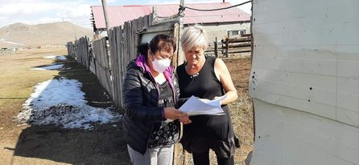
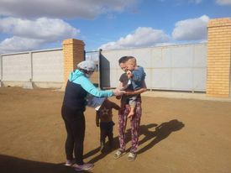
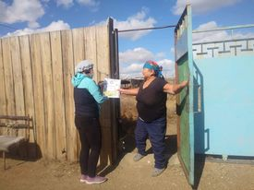
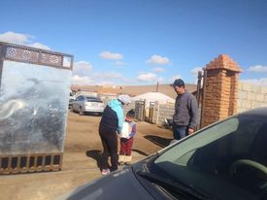
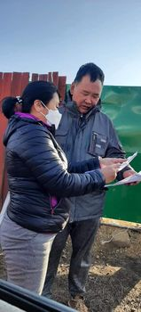
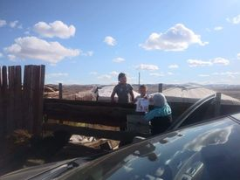
1. Үндсэн үйл ажиллагаа
БШУСайд, Эрүүл мэндийн сайдын 2021.08.19-ний өдрийн А/292, А/525 түр журмын дагуу танхимаар хамрагдах 4-5 настай 56 хүүхдийг танхимаар хичээллүүлж мөн 19 хүүхдийг цахимаар СӨБ эзэмших хүүхдийн эцэг эхтэй гэрээ байгуулан ажиллаж байна. 3 настай нийт 32 хүүхдийг зайны сургалтанд хамруулан ажиллаж байгаа ба бүлгийн багш нар хүүхдийг гэр бүлийн орчинд нь анхаарал халамж, хараа хяналт тавьж эрсдэлээс урьдчилан сэргийлж ажилласаар хүүхдүүдийн эрх зөрчигдөөгүй байна.

Slide 4
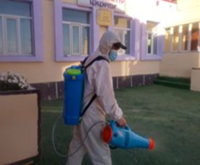
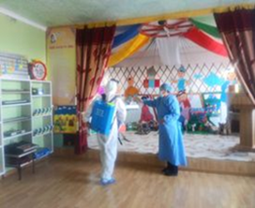
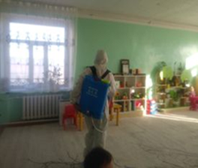
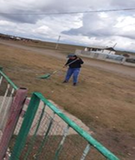
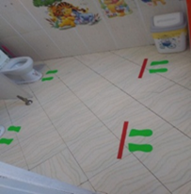
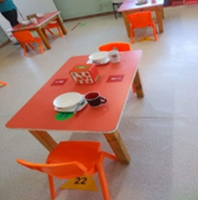
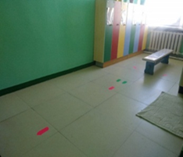
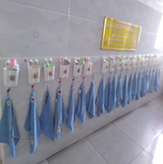
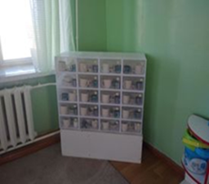
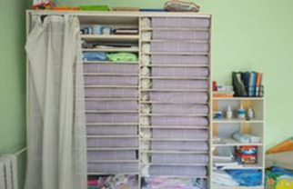
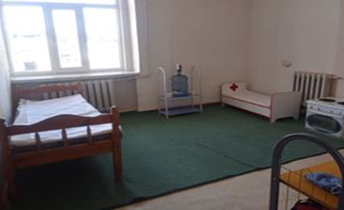
2. Эрүүл ахуй халдвар хамгаалал
Аймгийн БСУГ-т хүсэлт гарган өгч түүний дагуу “Цагаан баавгай” ХХК-аар мэргэжлийн түвшинд цэцэрлэгийн бүх анги талбайг ариутгуулж тэмдэглэл хөтөлсөн. Мөн 4 бүлгийн 60 хүүхдийг эрүүл мэндийн үзлэг, урьдчилан сэргийлэх үзлэг шинжилгээнд хамруулсан. Ангиудын үүдэнд гар ариутгагч, 1 удаагийн бээлий, амны хаалт, халуун хэмжигч, улавчийг байрлуулан халдвар хамгааллын дэглэмийг сайтар мөрдөж байна.
Бүлгийн багш нартай хамтран хүүхдийн 1-1.5 метрийн зай барих тэмдэг тэмдэглэгээ хийж, хүүхэд тус бүрт хэрэглэх аяга халбага түүнийг тусгаарлах хайрцаг, цагаан хэрэглэлийн хангалт мөн тусгаарлах шүүгээг шинээр хийж эрүүл ахуйн байдлыг сайжруулсан. Шаардлагатай тохиолдолд ашиглагдах “Тусгаарлах өрөө”-г тохижуулж шаардлагатай ариутгалын бодис, амны хаалт болон бусад хэрэглэгдхүүний нөөцийг бүрдүүлсэн.

Slide 5
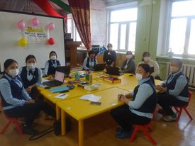
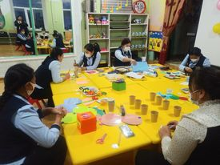
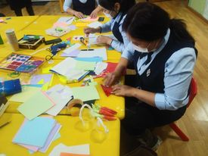
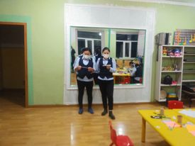
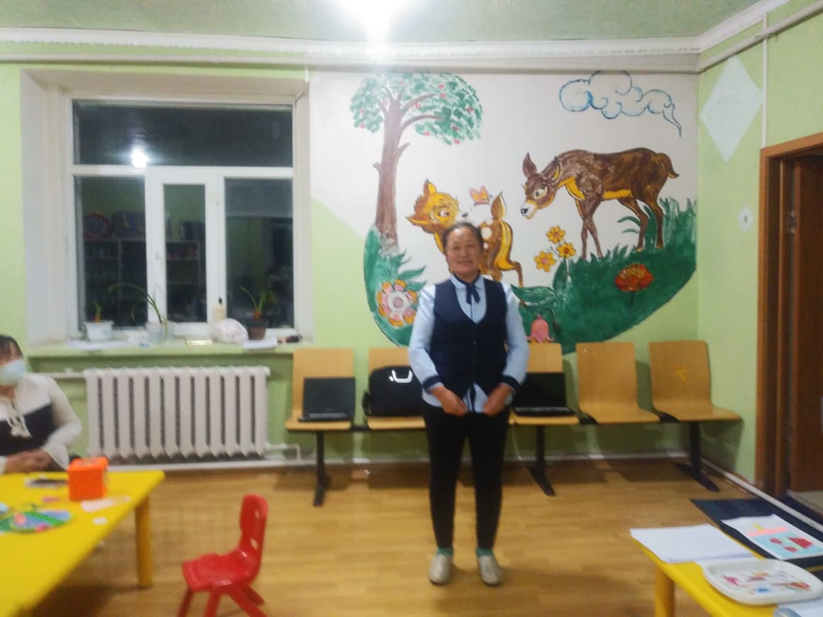
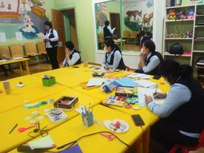
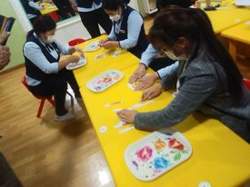
3.Уралдаан тэмцээн
Багш нарын баярыг тохиолдуулан бүлгийн багш, туслах багш нарын дунд “ Ажил мэргэжлийн аварга” шалгаруулах уралдаан зохион байгуул 1-р байр эзэлсэн багш, туслах багшийг үндсэн цалингийн 20%-иар урамшуулсан.

Slide 6
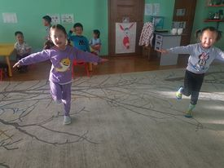
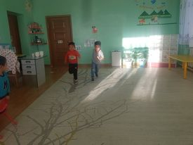
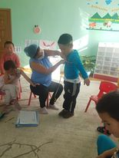
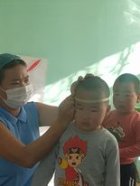
4.Хүүхдийн хөгжилд дэмжлэг үзүүлэх зорилгоор зохион байгуулсан ажил
4-5 настай хүүхдийн хөгжлийг дэмжих зорилгоор хичээлээс гадуур шатар, даам, спорт өрөлт, шоо зэрэг 4 төрлийн дугуйланд 26 хүүхдийг хамруулж байна.
4-5 настай хүүхдээс бие бялдарын түвшин тогтоох сорил авч Биеийн тамир спортын газар хүргүүлсэн.

Slide 7
Анхаарал хандуулсанд баярлалаа.

